Slide 1
交通結節機能の強化に向けて
資料３－１

Slide 2
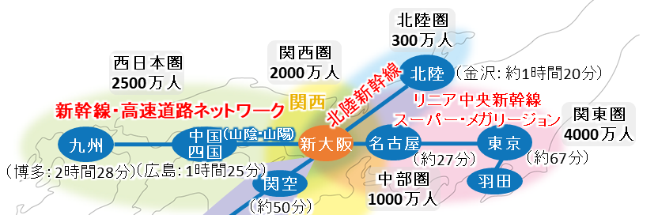
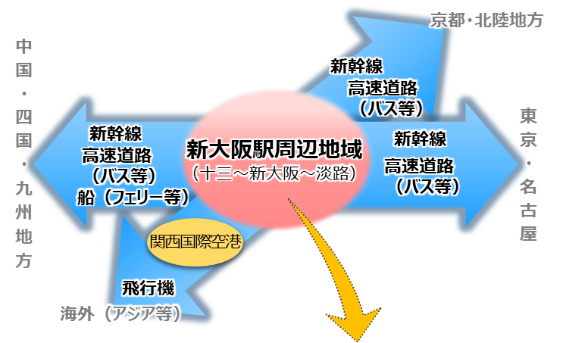
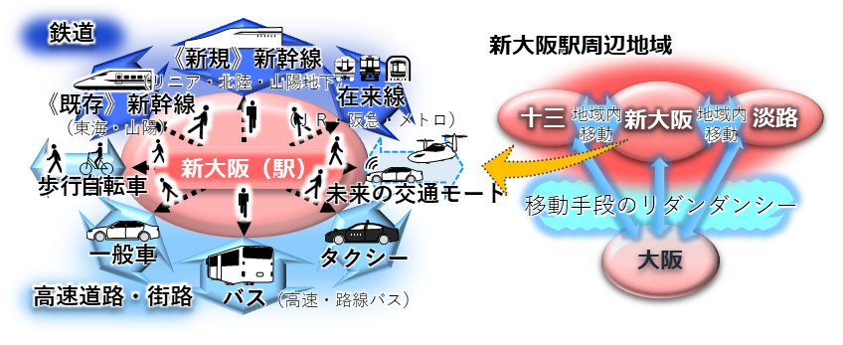
まちづくり方針の骨格（交通結節機能）
〇広域交通ネットワークの一大ハブ拠点＜交通結節機能＞
◇新幹線ネットワーク
・人に寄り添ったサービス
・多様な交通サービスの提供
・乗り換え利便性の向上
・ユニバーサルデザイン
・最新技術の導入
・革新的モビリティデザインの実現
・移動のシームレス化
・リダンダンシーの確保
・新しい交通システム
の実証
◇高速道路ネットワーク
淀川左岸線
豊崎ICまで
距離：1.7㎞
時間：2分
〇新大阪の交通結節施設
取組みの方向性
・関係基盤整備の連携、新大阪駅の交通広場での立体的な空間利用の促進、地域内の回遊性を高める、シームレスな交通システムの実証

Slide 3
鉄道・まち・道路をつなぐ交通結節施設の全体像
まち
鉄道
・リニア中央新幹線
・北陸新幹線
・なにわ筋線
・新大阪連絡線
・御堂筋線
・ＪＲ線 等
・歩行者空間
・都市開発
低層部のにぎわい
等
道路
・淀川左岸線
・新御堂筋
・歌島豊里線
等
広域
広域
ローカル
ローカル
交通結節施設
利便性（多様な交通サービス）
円滑性（待ち時間の短縮化）
快適性（わかりやすい動線）
＋ 防災
人
【サイバー空間とフィジカル空間】
【歩行者の空間】
【自動車等交通の空間】
【利用者サービス空間】
・乗り換え通路
・デッキネットワーク
（まちへの広がり、
歩車分離 等）
・ユニバーサルデザイン
等
・端末交通の乗降施設
（タクシー、一般車、バス等）
・広域交通の乗降施設
（高速バスターミナル 等）
・駐車場 ・駐輪場
・拡張余地の確保 等
・シンボル空間
・人の滞留広場
・交流施設
・飲食・店舗・休憩所
・手荷物預かり所
等
スマート技術
ARナビ、AIロボット案内、顔認証、キャッシュレス、ビッグデータ
オンデマンド、自動運転、小型モビリティ、MaaS、センシング技術（カメラ等）等

Slide 4
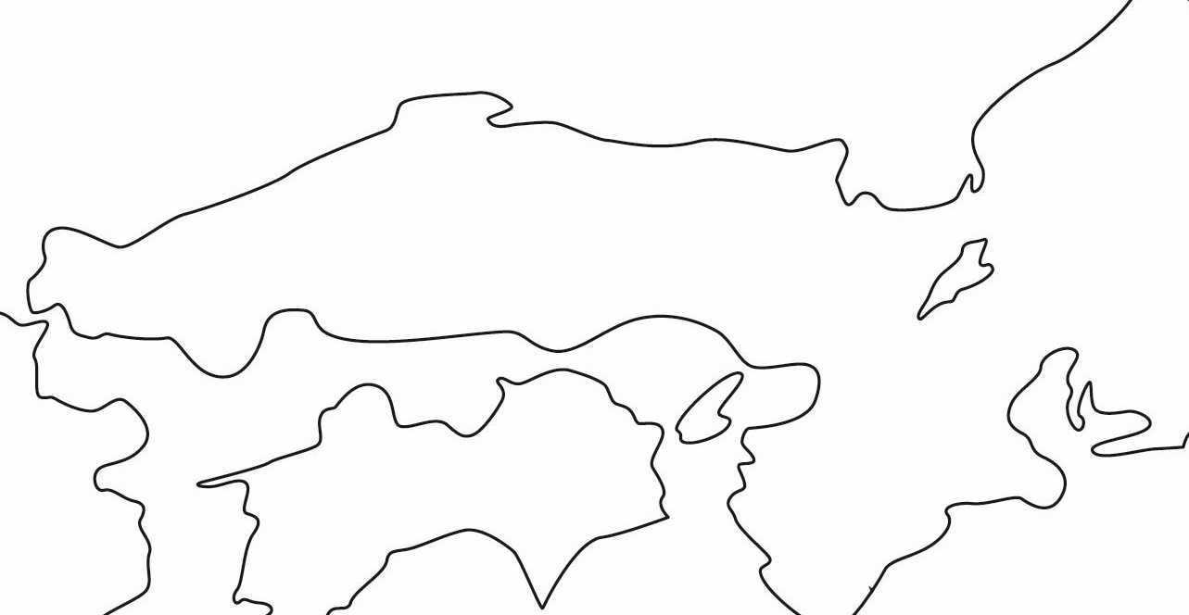







新幹線・高速道路ネットワークを活かした広域交通結節点の国の方向性について
国の方向性
〇スーパー・メガリージョン
リニア中央新幹線をはじめとした高速交通ネットワークにより生み出される効果を最大限引き出す
〇バスタプロジェクトの全国展開
高速道路等をフル活用した、平常時・災害時を問わない公共交通ネットワーク・利用拠点の強化
北陸
山陰
北近畿
山陽
スーパー・メガリージョン
東京
新大阪
九州
ローカル
四国
関空
紀南
世界
欧米・アジアなど

Slide 5
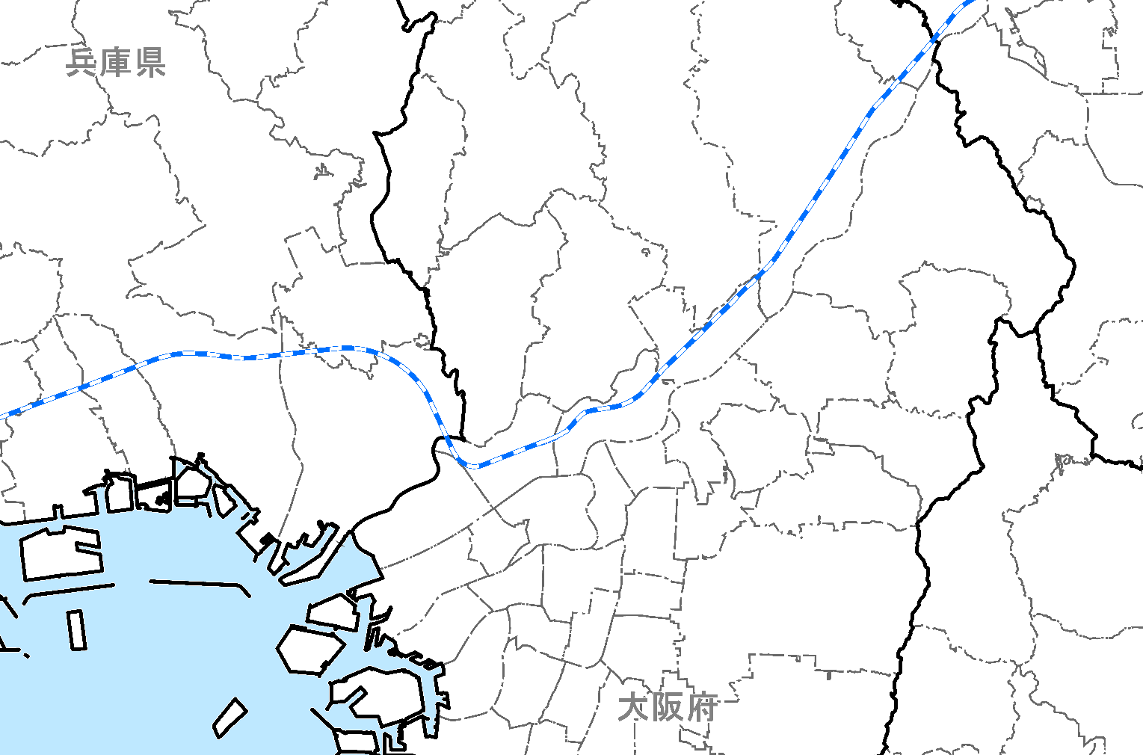
淀川左岸線の整備による新大阪駅の高速道路の利便性の向上
〇淀川左岸線整備により、新大阪駅の高速道路ＩＣまでのアクセス性が向上し、最も高速道路の利便性が高く、
高速バス利用が有利な拠点となる。
・淀川左岸線豊崎ＩＣまで約2分でアクセスできるので、最大20分短縮できる。
・都心部の阪神高速道路環状線を介さないので、交通渋滞リスクが小さい。
・広域につながる門真、北港ＪＣＴまでのアクセスが市内の他の交通拠点よりも優位（最大8分短縮）。
名神高速道路
中国自動車道
吹田IC
池田IC
17～22分
第二京阪道路
近畿道
大阪市発着の高速路線バスの発着便数（便/日）
新大阪駅
門真JCT
市内の各交通拠点から
門真、北港JCT までの時間（分）
豊崎IC
2分
淀川左岸線
 | 門真 JCT | 北港 JCT | 主な路線 | 渋滞リスク
新大阪 | 10 | 12 | 淀川 左岸線 | なし
大阪 | 15 | 14 | 環状線 | 塚本 阿波座 など
難波（OCAT） | 15 | 12
天王寺 | 18 | 15
大阪
湾岸線
北港JCT
環状線
難波(OCAT)
天王寺
至 関西国際空港

Slide 6
広域交通ネットワークの一大ハブ拠点実現にむけた検討の方向性と項目など
【検討の方向性】
〇鉄道・道路・まちのつながりに配慮し、歩行者、自動車等交通、利用者サービスの３空間のバランスに留意し、最適な空間整備
〇自動車等交通の空間検討において、広域交通の需要動向、他拠点との役割、拡張性などに留意し、高速バスの拠点化等
〇フィジカルとサイバーでの空間整備を図りつつ、スマートな新技術の導入
【項目（平常時、災害時）】
１．空間規模検討
〇歩行者の空間
・乗り換え通路
・デッキ（まちへの広がり、歩車分離等）
・ユニバーサルデザイン 等
〇自動車等交通の空間
・端末交通の乗降施設（タクシー、一般車、バス等）
・広域交通の乗降施設（高速バスターミナル等）
・駐車場、駐輪場
・拡張余地の確保 等
〇利用者サービス空間
・シンボル空間
・人の滞留広場、交流施設
・飲食、店舗、休憩所
・手荷物預かり所 等
２．整備内容・導入技術の整理・調整
接続も含むレイアウトの整理、空間デザイン
管理・運営方法の調整
導入するスマート技術の整理
３．施設の運用と機能更新
機能更新、維持管理、再投資
拡張余地の活用
新たな交通モビリティや新技術
【検討の進め方】
・協議会メンバーを中心に、管理者、関係事業者、学識経験者等の協力を得ながら、検討を進める。
・空間規模、整備内容、施設の運用など、整備から運用、更新などを含めた一体的な事業計画の構築の検討を行う。
・構築した事業計画については、段階に応じて、バージョンアップを図る。
交通結節施設イメージ

